Slide 1
ENTERPRISE ARCHITECTURE
Enterprise Architecture adalah deskripsi dari misi stakeholder yang didalamnya termasuk informasi, fungsionalitas atau kegunaan, lokasi, organisasi dan parameter kinerja.
Komponen-komponen Enterprise Architecture adalah :
Prinsip
Struktur Organisasi
Proses Bisnis
Orang atau pihak yang berkepentingan
Aplikasi, data dan infrastruktur
Teknologi yang ada pada jaringan, aplikasi dan system yang dibangun.

Slide 2
Fungsi EA:
Menjabarkan hubungan atau kaitan antara tujuan organisasi dengan system informasi dan komunikasi.
Mendukung pengambilan keputusan investasi.
Memanfaatkan teknologi informasi dan komunikasi untuk mendukung aktivitas operasi organisasi sekaligus menekan biaya.
Meningkatkan kemampuan integrasi data antar bagian dalam organisasi seperti pengembangan standar-standar dalam system informasi dan komunikasi dan mengurangi jumlah antarmuka antar aplikasi.

Slide 3
KERANGKA ZACHMAN
Kerangka ini dikembangkan untuk membantu para praktisi dalam merancang arsitektur sistem informasi, mulai dari tahap konseptual sampai dengan desain detilnya.
Ada beberapa alasan yang menyebabkan Zachman Framework diadaptasi secara luas :
1. Relatif sederhana karena hanya memiliki dua dimensi yang mudah untuk dipahami.
2. Keduanya mengarahkan enterprise kedalam cara yang komprehensif dan mampu mengelola arsitektur untuk divisi individu maupun departemen.
3. Menggunakan bahasa non teknis yang membantu orang untuk berfikir dan dan berkomunikasi secara lebih tepat.
4. Dapat digunakan untuk mengkotakkan dan membantu memahami isu yang luas.
5. Membantu menyelesaikan masalah desain, fokus terhadap detil tanpa kehilangan jalur secara keseluruhan.
6. Membantu mengajarkan banyak topik sistem informasi yang berbeda.
7. Merupakan alat perencanaan yang sangat membantu, menyediakan cara untuk pengambilan keputusan yang lebih baik.
8. Merupakan alat atau metoda khusus yang independen

Slide 4
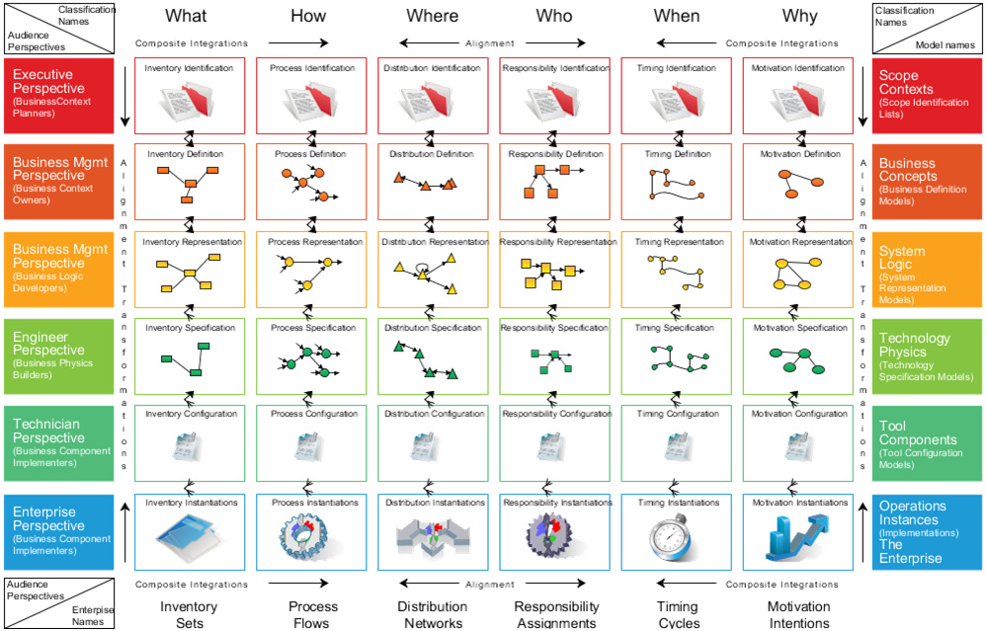

Slide 5
Zachman Framework merupakan matrik 6×6 yang merepresentasikan interseksi dari dua skema klasifikasi – arsitektur sistem dua dimensi. Pada dimensi pertama, Zachman menggambarkannya sebagai baris yang terdiri dari 6 perspektif yaitu :
1. The Planner Perspective (Scope Context) : Daftar lingkup penjelasan unsur bisnis yang dikenali oleh para ahli strategi sebagai ahli teori.
2. The Owner Perspective (Business Concept) : Model semantik keterhubungan bisnis antara komponen-komponen bisnis yang didefinisikan oleh pimpinan eksekutif sebagai pemilik.
3. The Designer Perspective (System Logic) : Model logika yang lebih rinci yang berisi kebutuhan dan desain batasan sistem yang direpresentasikan oleh para arsitek sebagai desainer.
4. The Builder Perspective (Technology Physics) : Model fisik yang mengoptimalkan desain untuk kebutuhan spesifik dalam batasan teknologi spesifik, orang, biaya dan lingkup waktu yang dispesifikasikan oleh engineer sebagai builder.
5. The Implementer Perspective (Component Assemblies) : Teknologi khusus, tentang bagaimana komponen dirakit dan dioperasikan, dikonfigurasikan oleh teknisi sebagai implementator.
6. The Participant Perspective (Operation Classes) : Kejadian-kejadian sistem berfungsi nyata yang digunakan oleh para teknisi sebagai participant.

Slide 6
Untuk dimensi kedua, setiap isu perspektif membutuhkan cara yang berbeda untuk menjawab pertanyaan fundamental : who, what, why, when, where and how. Setiap pertanyaan membutuhkan jawaban dalam format yang berbeda. Zachman menggambarkan setiap pertanyaan fundamental dalam bentuk kolom/ fokus.
1. What (kolom data) : material yang digunakan untuk membangun sistem (inventory set).
2. How (kolom fungsi) : melaksanakan aktivitas (process transformations).
3. Where (kolom jaringan) : lokasi, tofografi dan teknologi (network nodes).
4. Who (kolom orang) : aturan dan organisasi (organization group).
5. When (kolom waktu) : kejadian, siklus, jadwal (time periods).
6. Why (kolom tujuan) : tujuan, motivasi dan inisiatif (motivation reason).

Slide 7
Contextual
- (Why) Goal List – tujuan utama organisasi
- (How) Process List – daftar semua proses yang diketahui
- (What) Material List – daftar semua entitas organisasi yang diketahui
- (Who) Organizational Unit & Role List – daftar dari semua unit organisasi, - subunit, dan pengidentifikasian pengguna
- (Where) Geographical Locations List – lokasi sangat penting untuk organisasi, bias menjadi besar dan kecil
- (When) Event List – daftar trigger dan cycle penting untuk organisasi

Slide 8
Conceptual
(Why) Goal Relationship Model – mengidentifikasi tingkatan dari tujuan yang mendukung tujuan utama
(How) Process Model – menyediakan deskripsi proses, proses input, proses output
(What) Entity Relationship Model – mengidentifikasi dan mendeskripsikan pengelolaan material dan hubungannya
(Who) Organizational Unit & Role Relationship Model – mengidentifikasi peran perusahaan dan unit dan hubungan antara keduanya
(Where) Locations Model – mengidentifikasi lokasi perushaan dan hubungan antar keduanya
(When) Event Model – mengidentifikasi dan mendeskripsikan kejadian dan siklus yang berhubungan dengan waktu

Slide 9
Logical
(Why) Rules Diagram – mengidentifikasi dan mendeskripsikan aturan-atuaran yg menerapkan batasan – batasan pemrosesan dan entitas-entitas tanpa memperhatikan implementasi fisik atau teknis
(How) Process Diagram – mengidentifikasi dan mendeskripsikan transisi proses dinyatakan sebagai ungkapan kata kerja tanpa memperhatikan implementasi fisik dan teknis
(What) Data Model Diagram – mengidentifikasi dan mendeskripsikan entitas dan hubungannya tanpa memperhatikan implementasi fisik dan teknis
(Who) Role Relationship Diagram – mengidentifikasi dan mendeskripsikan peran-peran dan hubungannya ke peran yg lain sesuai tipe-tipe deliverable tanpa memperhatikan implementasi fisik dan teknis
(Where) Locations Diagram – mengidentifikasi dan mendeskripsikan lokasi yang digunakan untuk mengakses, memanipulasi dan transfer entitas dan pemrosesan tanpa memperhatikan implementasi fisik dan teknis
(When) Event Diagram – mengidentifikasi dan mendeskripsikan keadaan yang berhubungan dgn kejadian yg lain pada sequence , siklus kemunculan dengan dan antara even – even, tanpa memperhatikan implementasi fisik dan teknis

Slide 10
Physical
(Why) Rules Specification – diekspresikan dalam bahasa formal; terdiri dari aturan nama dan logika terstruktur untuk menentukan dan menguji keadaan aturan
(How) Process Function Specification – diekspresikan dalam bahasa teknologi tertentu, elemen-elemen proses hirarkis berhubungan dengan pemanggilan proses
(What) Data Entity Specification – diekspresikan dalam format teknologi khusus, setiap entity didefinisikan dengan nama,deskripsi,dan atribut; menampilkan hubungan
(Who) Role Specification – mengekspresikan peran- peran dalam melakukan kerja dan komponen alur kerja pada level spesifikasi kerja produk yg terperinci
(Where) Location Specification – mengepresikan komponen – komponen infrastruktur fisik dan koneksinya
(When) Event Specification – mengekspresikan transformasi suatu keadaan - keadaan even terhadap minat ke perusahaan

